Slide 1


网球目标检测实验报告
汇报队伍: AI写的代码不队

Slide 2
01
引言
02
程序框架
目录
CONTENTS
03
设计方案
04
实现效果

Slide 3
01
引言

Slide 4
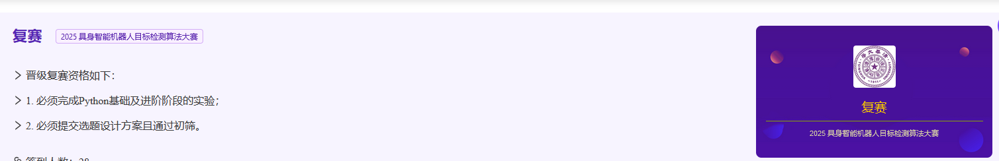
引言
本项⽬旨在开发⼀个⾼效、准确的⽹球实时⽬标检测系统。系统采⽤先进的 YOLOv8 (You
Only Look Once, version 8) ⽬标检测算法，特别是其轻量级的 YOLOv8n (Nano) 版本，
以实现在各种场景下对⽹球的快速识别与定位。报告将详细阐述实验所使⽤的环境、⽅法、取得的结果，并对结果进⾏分析，最后总结所⽤算法的优缺点

Slide 5
02
程序框架
核心依赖
实验环境

Slide 6
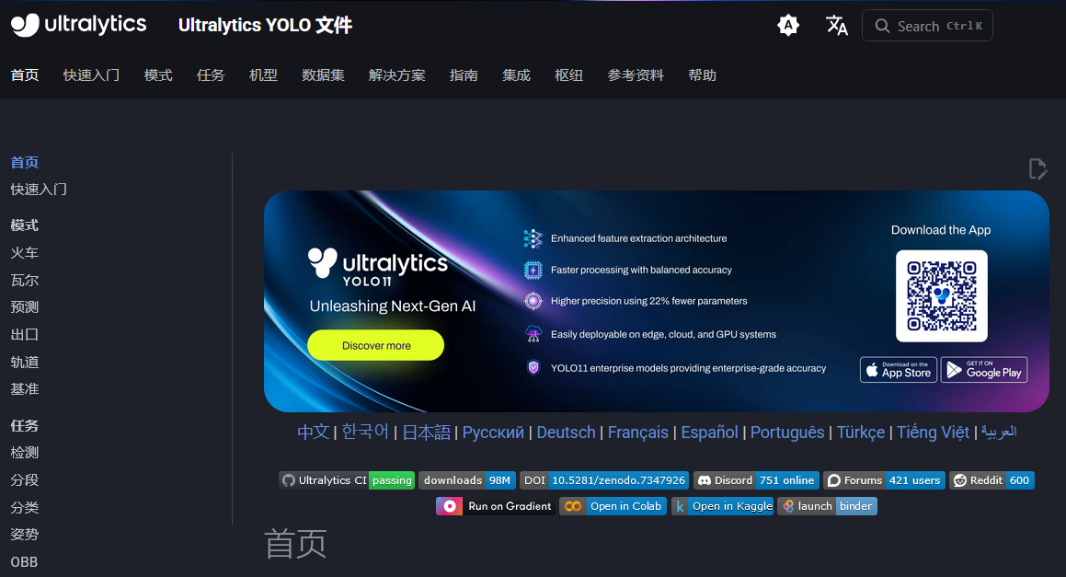
程序框架/核心依赖
本项目基于YOLO实现
YOLO是基于深度学习和计算机视觉领域的尖端技术，
在速度和准确性方面具有无与伦比的性能。
其流线型设计使其适用于各种应用，
并可轻松适应从边缘设备到云 API 等不同硬件平台。
45%
其中，YOLOv8n (Nano)规模最小，参数最少，速度快。适合资源有限的设备和实时应用，如嵌入式系统和移动设备。其精度通常较低，但在简单场景下仍能提供合理的性能。对于本项目目标的设备环境，YOLOv8n可以在硬件收到限制的情况下达到较好的识别效果。
63

Slide 7
程序框架/实验环境
本实验的软件环境基于Python，并利⽤虚拟环境进⾏依赖隔离，确保实验可复现。
核⼼依赖 | 框架 | 版本 | 说明
核⼼检测框架 | Ultralytics(yolo) | 8.3.146 | 这是 YOLOv8 的官⽅实现库，集成了训 练、验证和推理功能。
深度学习后端 | Torch/Torchvision | 2.7.0/0.22.0 | 项⽬配置灵活，能够同时兼容 CPU 和 CUDA环境
数据处理与可视化 | 版本 | 说明
opencv-python | 4.11.0.86 | 图像的读取、预处理和结果可视化
numpy | 2.2.6 | ⾼性能的数值计算和数组操作
pandas | 2.2.3 | 处理和分析实验数据
matplotlib | 3.10.3 | 绘制训练过程中的图表
45%
63
操作系统: 脚本主要为 Linux 设计，但核⼼逻辑为 Python ，具有跨平台性。同时，基于yolo的广泛实现和国产平台相关软件包的适配，可以在一定时间内按照项目需求进行国产平台迁移。

Slide 8
03
设计方案
网球目标检测关键技术分析
核心算法
项目结构
模型训练

Slide 9
核心算法
专为实时检测优化，参数量少，推理速度快，对于目标能够快速响应
直接预测目标类别和位置，平衡速度与精度。
主要集中在 process_img() 函数中，直接调用 YOLO.predict() 实现端到端推理
轻量化设计
基于yolov8n(nano)权重微调，提升网球检测的泛化能力。
单阶段检测
预训练模型迁移学习

Slide 10
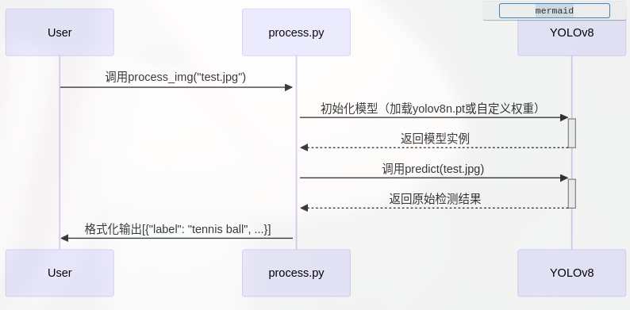
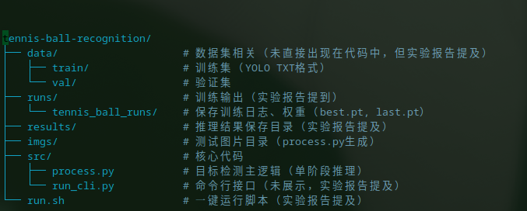
项目结构

Slide 11
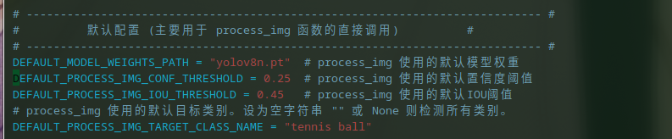
数据准备和增强
数据集构建
代码使用了 YOLOv8 的预训练模型（yolov8n.pt）作为基础模型，而非从零开始训练
识别增强
主要通过 数据增强、模型优化、后处理技巧 三方面实现。通过 数据增强 提升模型鲁棒性，小目标增强暂未实现
01
03
数据划分
02
数据集: 使⽤⼀个⾃定义的、专⻔针对 tennis_ball 单⼀类别的图像数 据集。 数据格式: 数据集被处理成 YOLO TXT 格式。 数据划分: 数据集被划分为训练集 (train) 和验证集 (val)。

Slide 12
04
项目实现效果
Project Implementation Effect

Slide 13
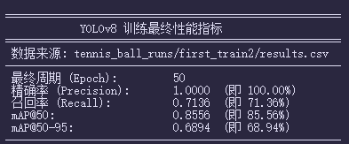
实验结果
模型在验证集上的性能随着训练的进行而稳步提升。
在第50个周期（Epoch）达到或接近最优值。
100%
精确率 (Precision)
损失函数:
训练和验证损失均稳步下降，表明模型学习有效，未出现明显过拟合。
71.4%
召回率 (Recall)
85.6%
mAP50
(mean Average Precision
@ IoU=0.50)

Slide 14
结果分析
01
⾼精确率与中等召回率:
35%
100% 的精确率说明模型⼏乎没有误报。71.4% 的召回率 则表示存在⼀定的漏检，可能的原因包括⽬标遮挡、光照不佳或运动模糊。
02
50%
mAP 指标分析:
mAP50达到85.6%，证明了模型可靠的检测能⼒。mAP50-95与 mAP50的差距暗⽰模型在边界框精确定位⽅⾯有提升空间，这是单阶段检测器的 常⻅特点。
65%
90%
03
改进⽅向:
提升召回率:
通过数据增强、收集更多难例样本来改善。
提升定位精度:
调整 Anchor Box 或使⽤更⾼分辨率的输⼊进⾏训练。
检测效果
使用yolo来完成目标检测

Slide 15
优缺点
01
优点
缺点
02
速度极快: YOLOv8n 推理速度快，适合实时场景。
部署友好: 模型体积⼩，资源需求低，易于部署到边缘设备。
不错的精度: 轻量模型依然能达到较⾼的检测精度。
框架成熟: ultralytics 库提供了完整的开发⼯具链。
⼩⽬标检测能⼒有限: 相对于两阶段检测器，对极⼩⽬标的检测较弱
。
b. 定位精度相对较低: 单阶段检测器为速度牺牲了部分定位精度。
c. 召回率瓶颈: 在复杂场景下可能出现漏检。

Slide 16
感谢审阅

